Slide 1
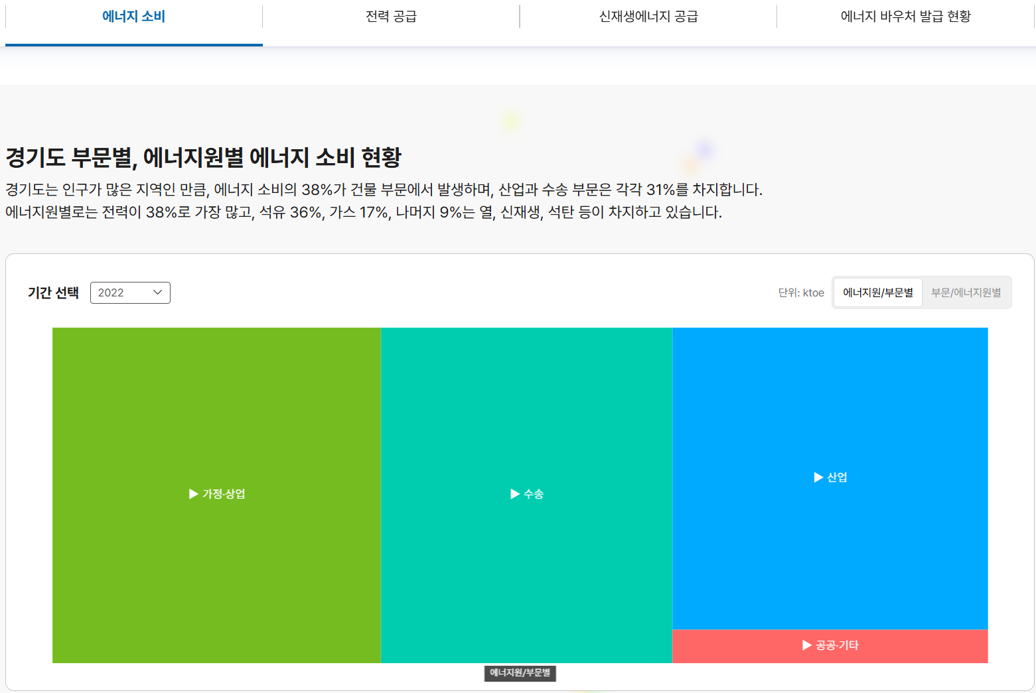
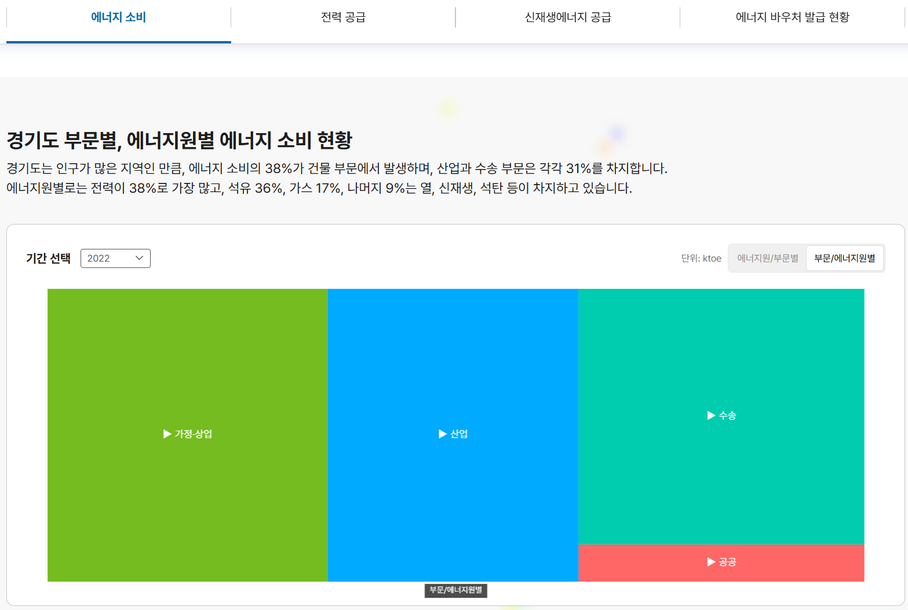
에너지원/부문별에는 에너지원이 맨처음에 나오고, 하나의 에너지원을 클릭했을때 부문이 나와야합니다.
현재, 부문이 먼저 나오고 있습니다, 숫자들도
살펴 보면, 지금 테이블 표출이 뭔가 꼬인것 같습니다.

